Slide 1

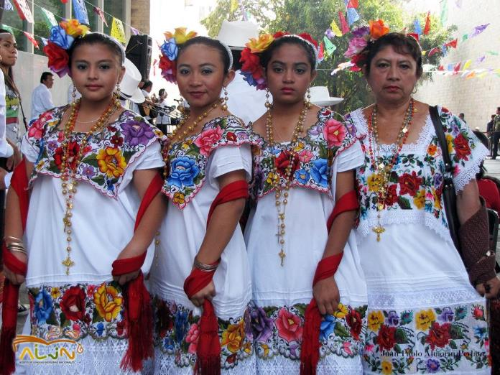
Esto es
CAMPECHE

Slide 2

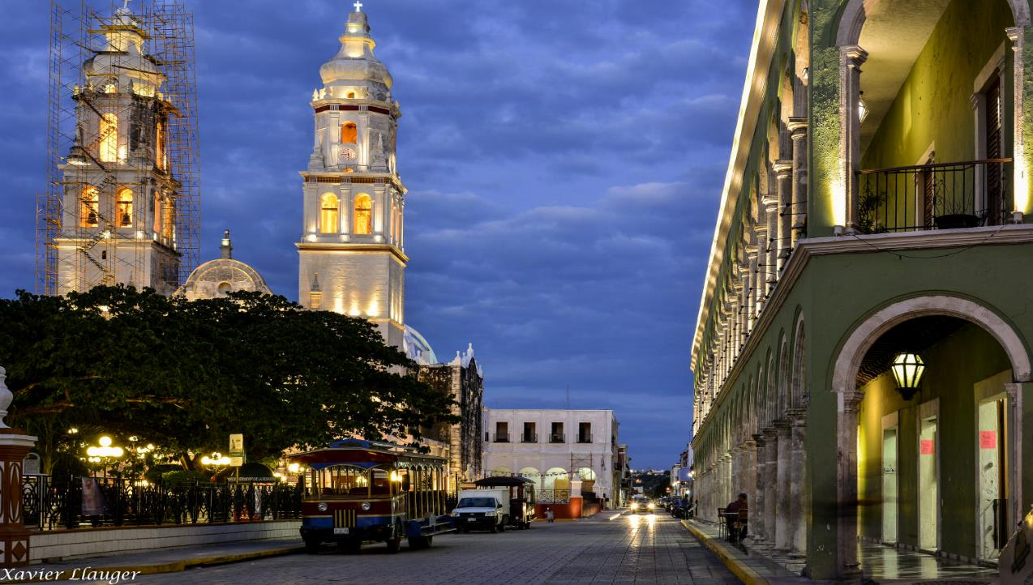
Ultimas luces del día - Campeche

Slide 3
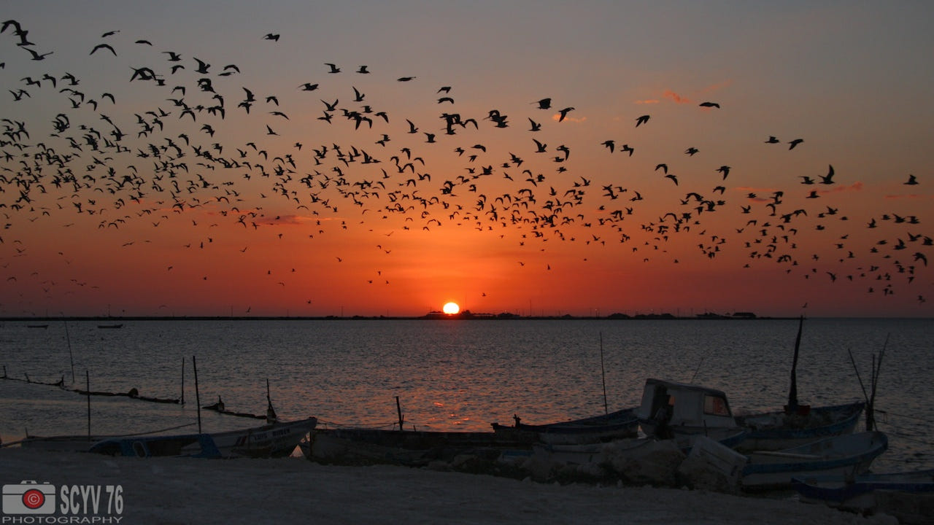
Las aves de Campeche.
Photo © 2012 por Yes S •

Slide 4
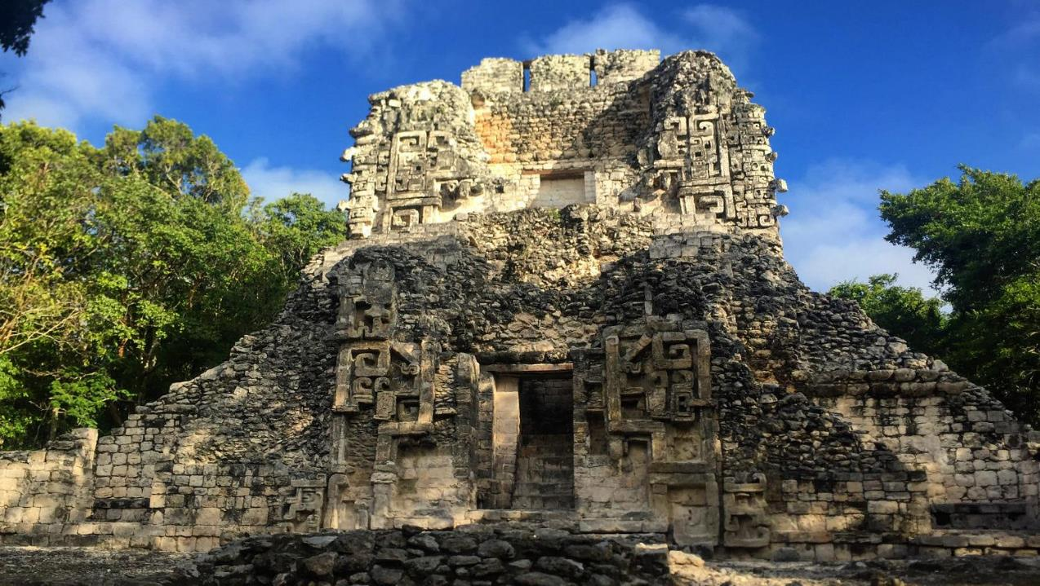

Calakmul
Photo © 2017 por Eleonora Lonardi •

Slide 5
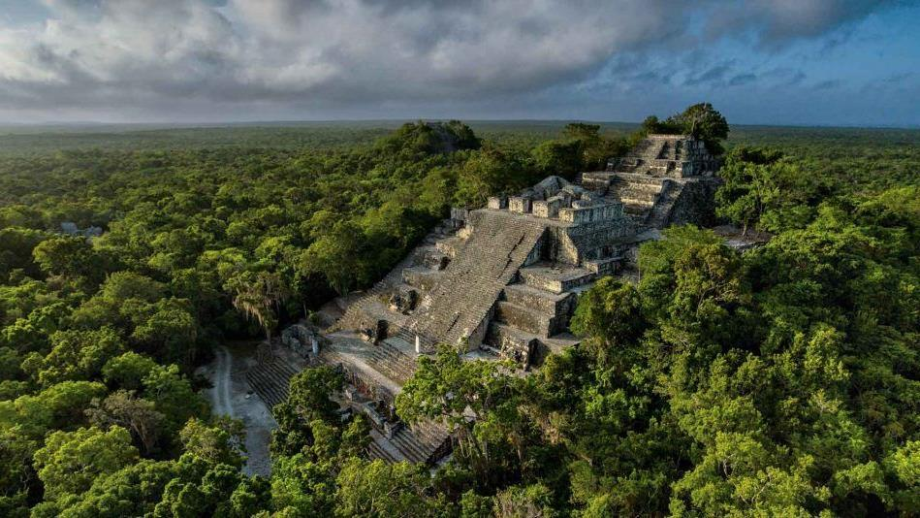

La Reserva de la Biosfera de Calakmul
Photo © 2017 por CONACULTA e INAH de México

Slide 6
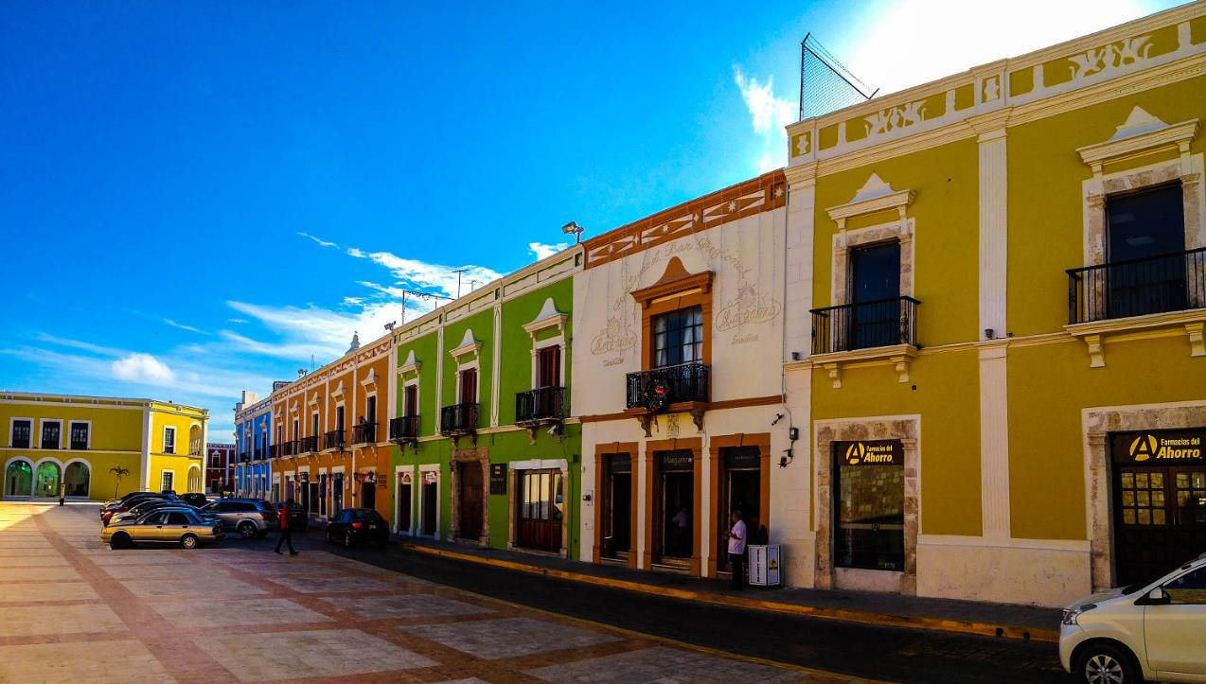
Casas típicas de Campeche
Photo © 2015 por Djuland •

Slide 7
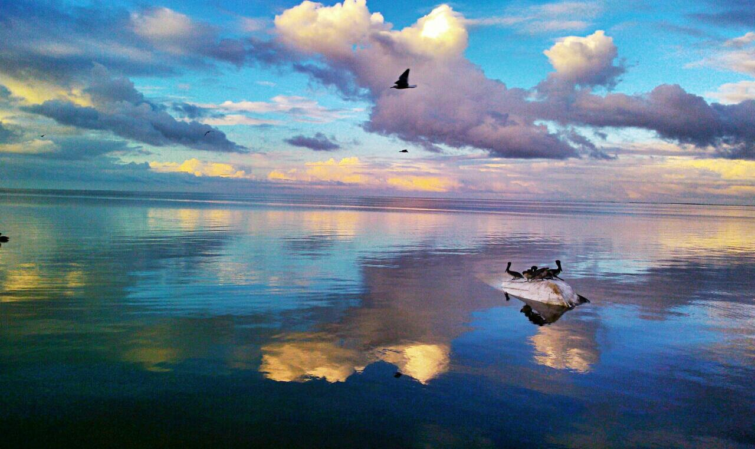
Reflejos
Photo © 2014 por Eduardo Martinez Uribe •

Slide 8
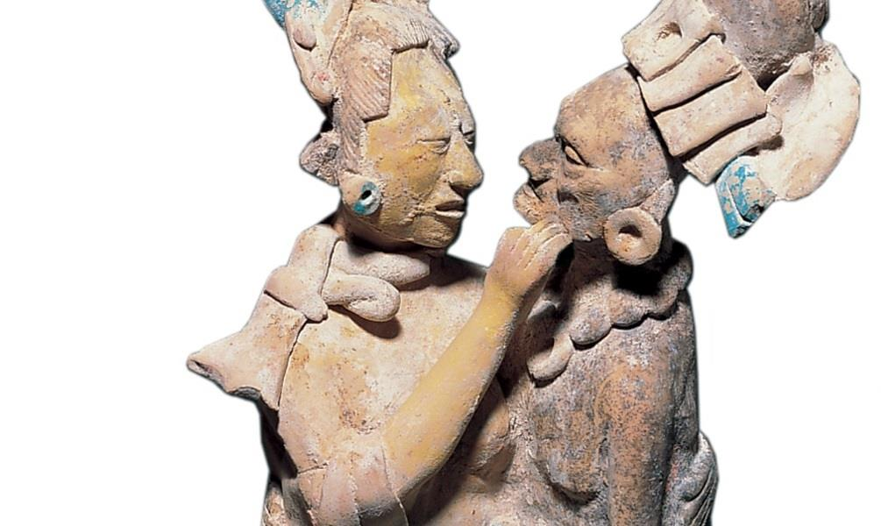

Figuras de cerámica encontradas en Jaina (la isla Maya de los muertos)
El matrimonio entre los mayas – Isla de Jaina

Slide 9
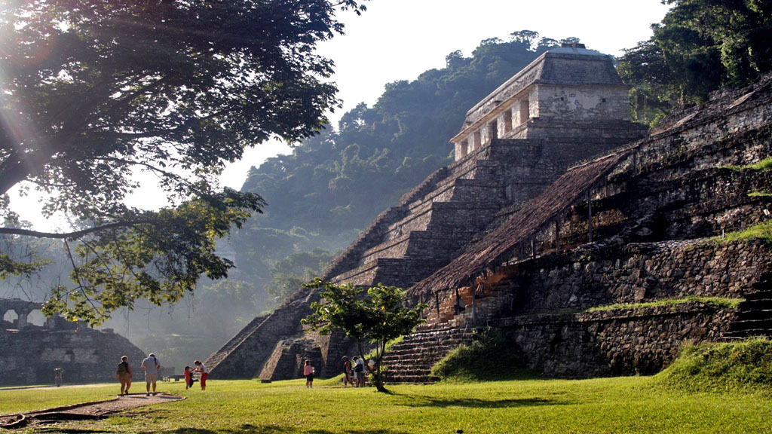
Calakmul

Slide 10
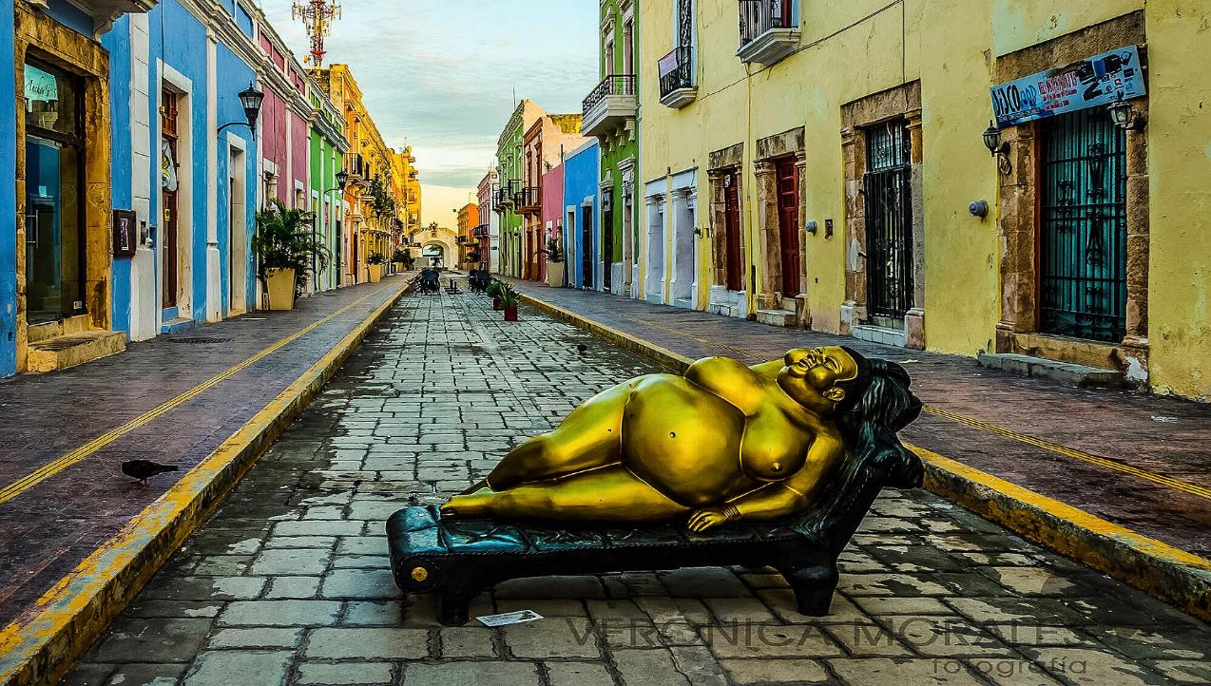
"Diva"

Slide 11
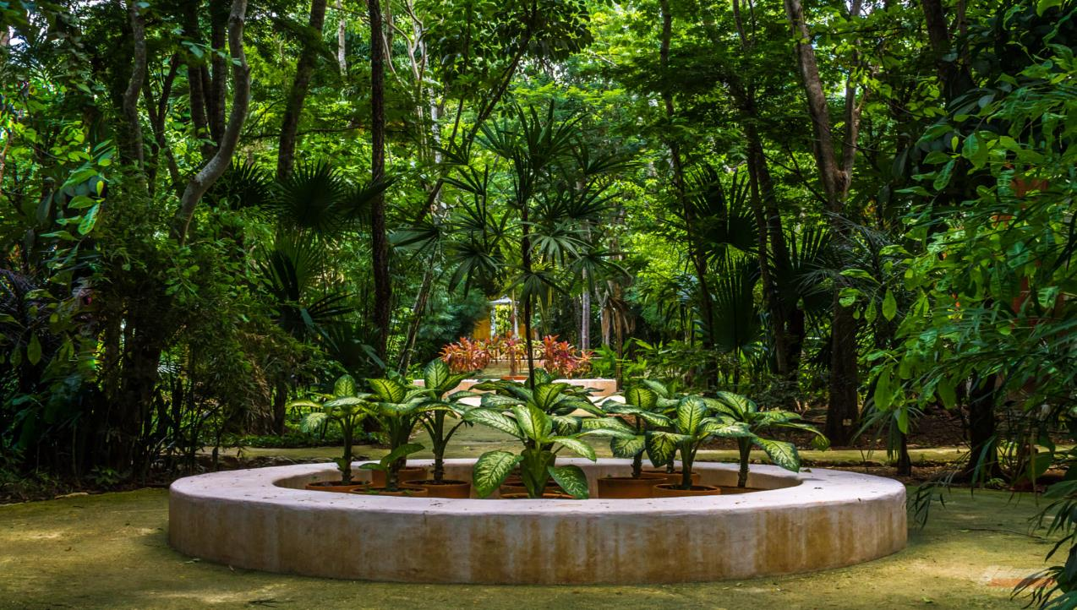
Uayamon Campeche
Photo © 2017 por Javier Trujillo •

Slide 12
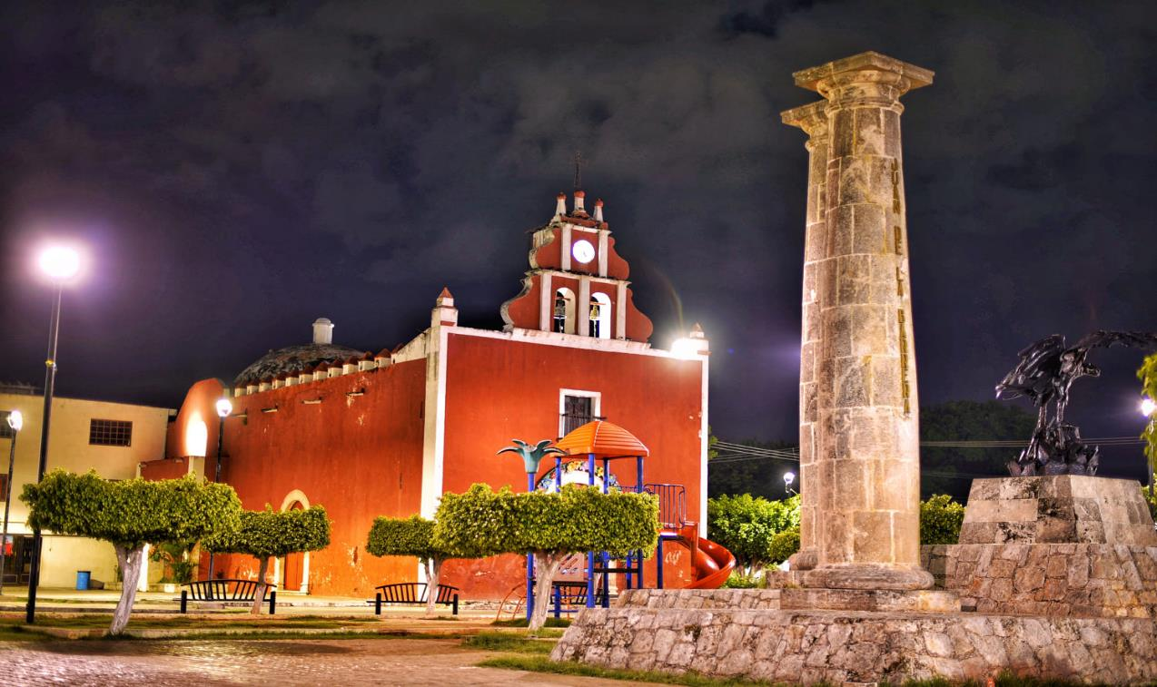
Iglesia de Santa Ana en Campeche
Photo © 2018 por José Flores •

Slide 13
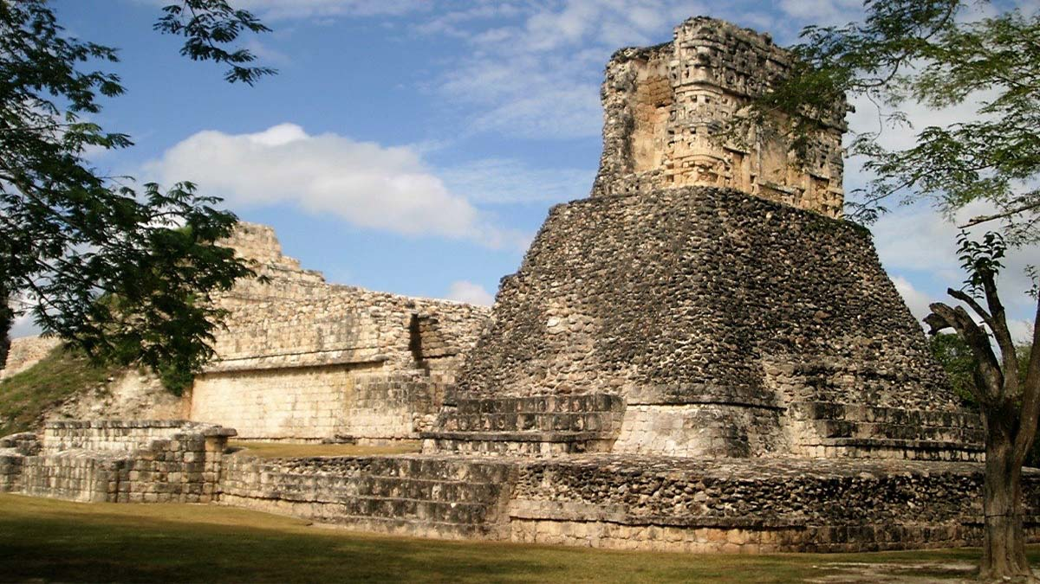
Dzibilnocac

Slide 14
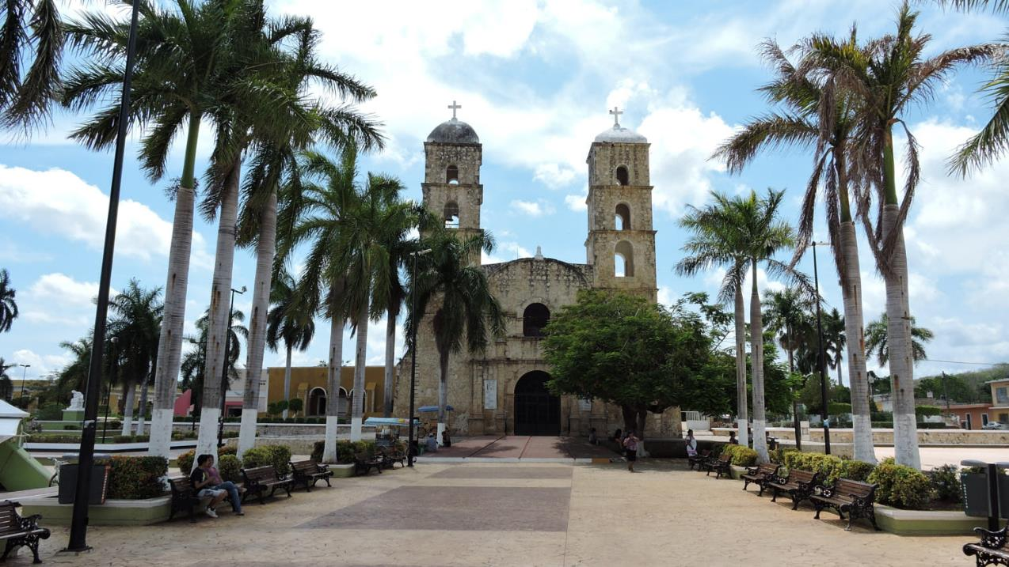
Hecelchakán
Photo © 2016 por Adir Ramírez •

Slide 15
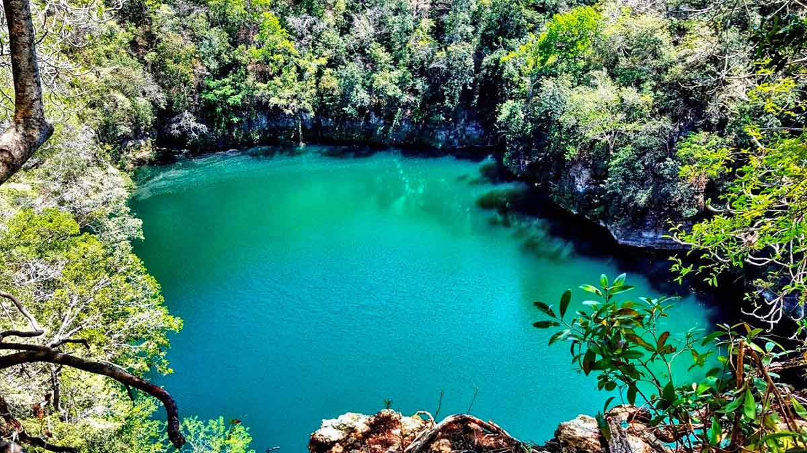
Cenotes de Miguel Colorado - Champotón

Slide 16
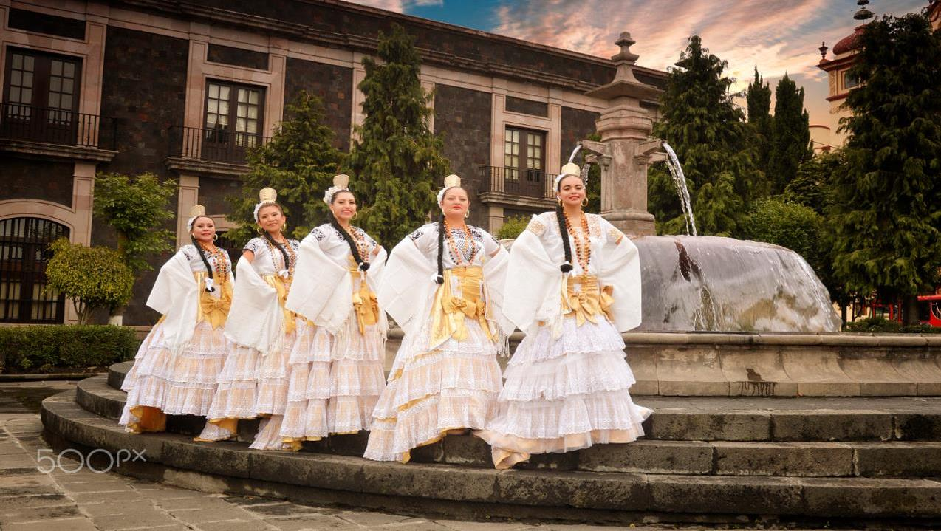
Bailarinas de danza folklórica de Campeche
Photo © 2015 por Luis Luján •

Slide 17
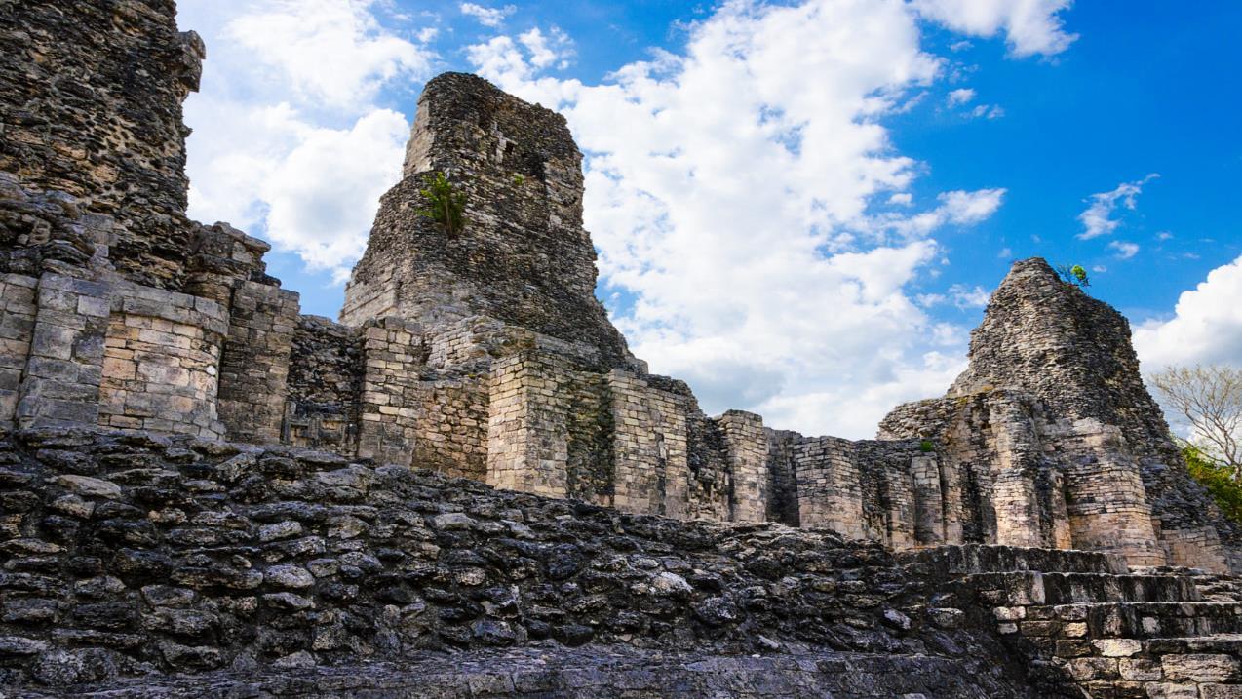
Xpujil
Photo © 2015 por Valentina Tosi •

Slide 18
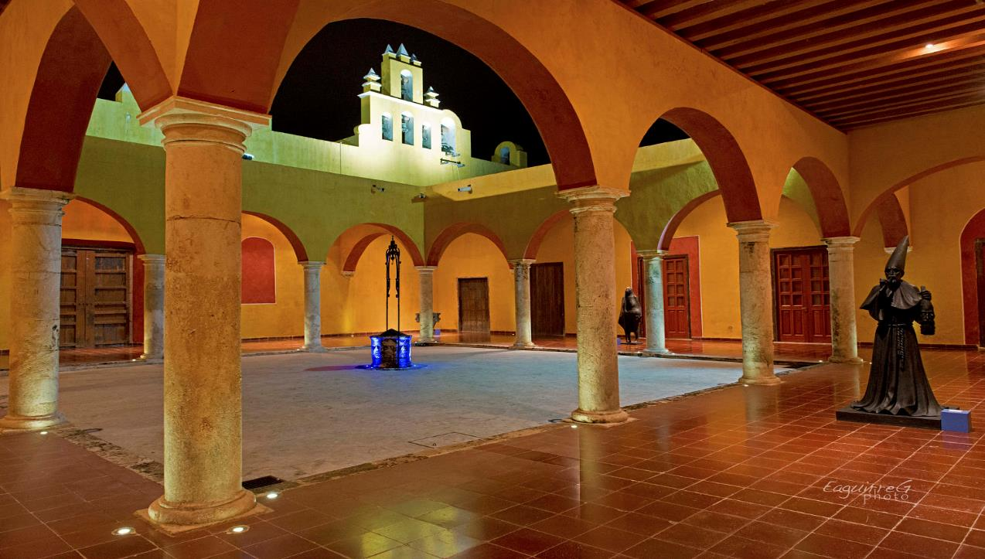
Instituto de Cultura de la ciudad de Campeche
Photo © 2014 por Enrique Aguirre •

Slide 19
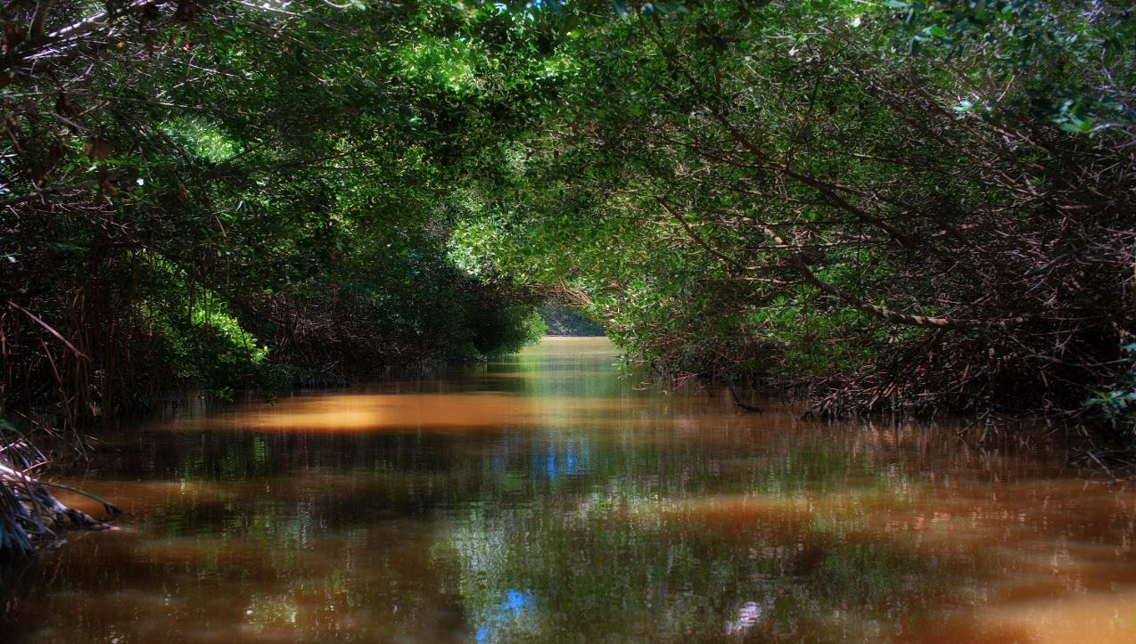
Un túnel de manglares
Photo © 2016 por Juan Manuel Valle Durán •

Slide 20
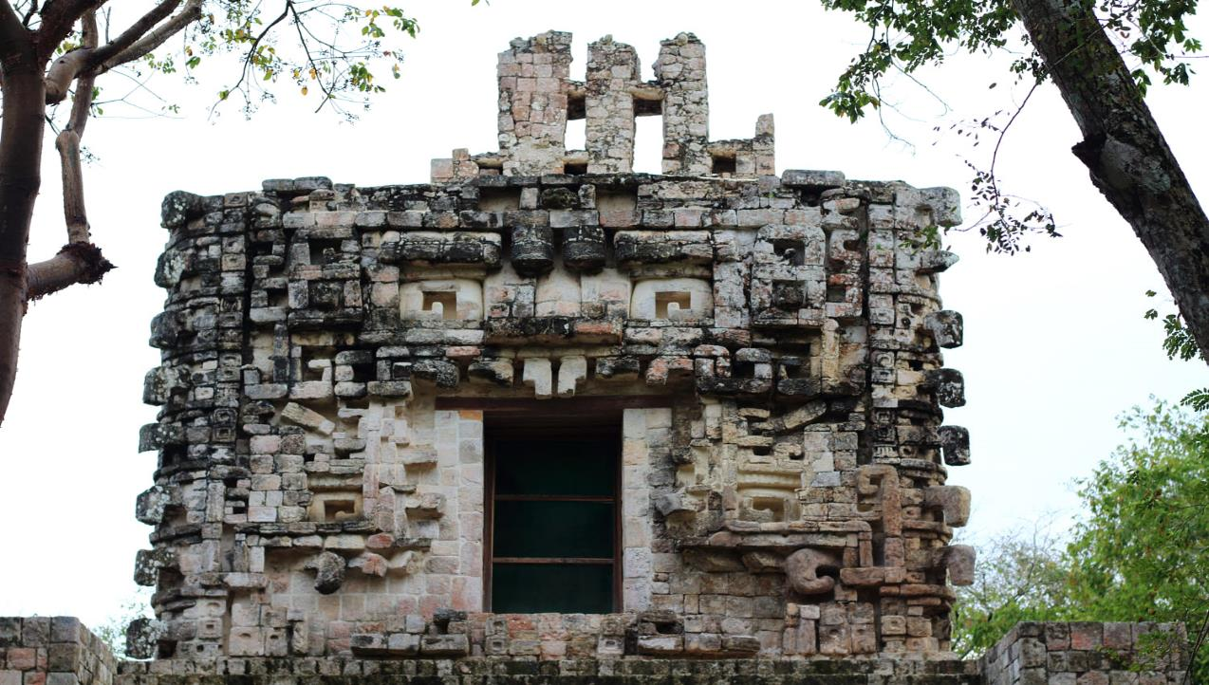

Tabasqueño, Hopelchen - Campeche
Photo © 2017 por El Jaguarcillo Viajero •

Slide 21
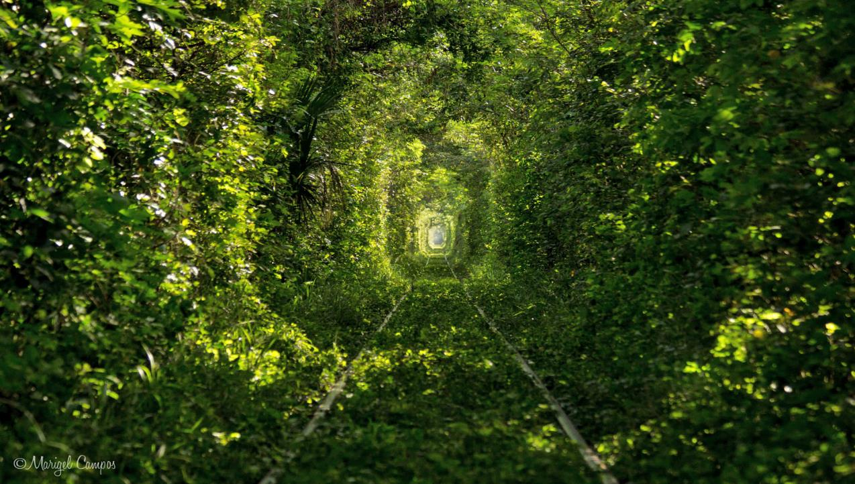
Tunel verde

Slide 22
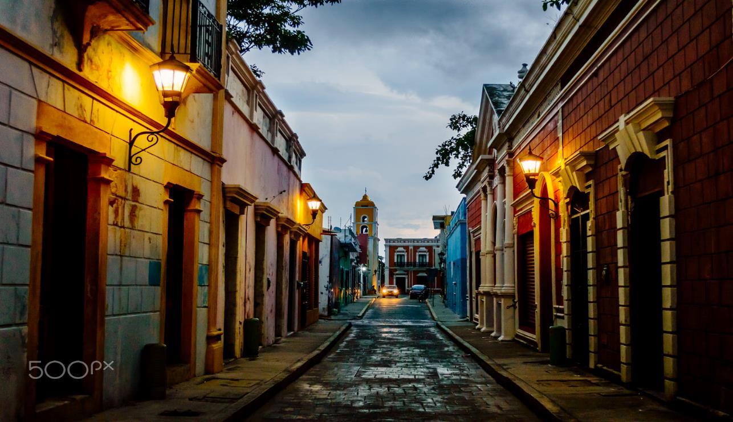
Centro histórico de Cd. del Carmen
Photo © 2016 por Jhonatan Vázquez •

Slide 23
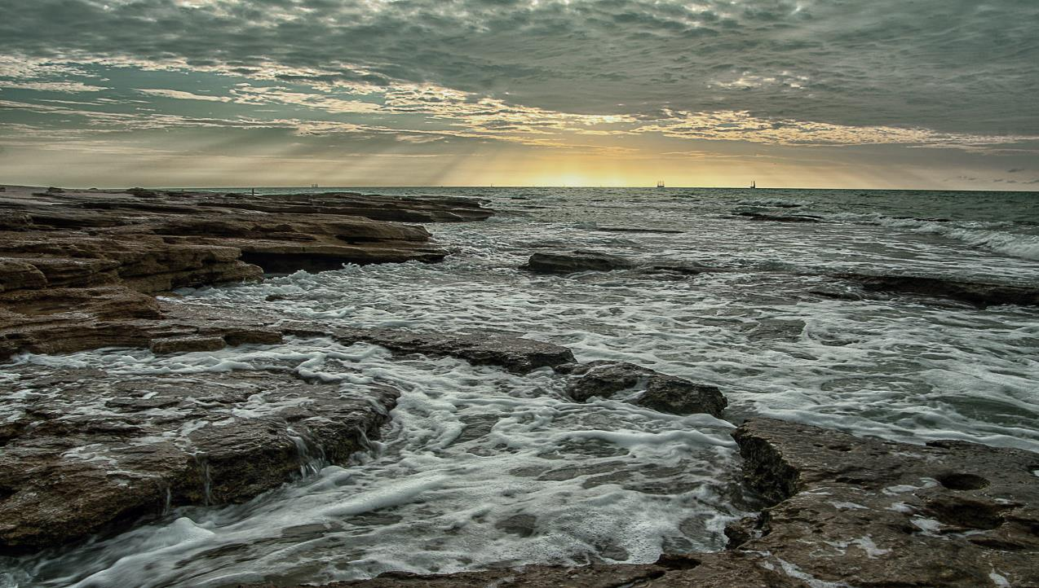
Camino al sol
Photo © 2016 por Rodolfo Israel •

Slide 24
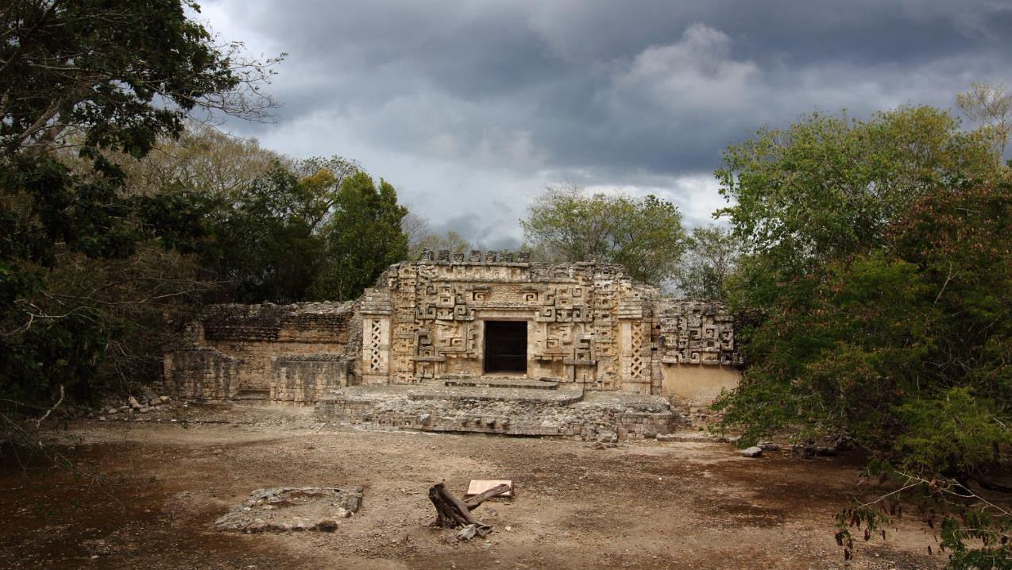

Estructura II de Hochob
Photo © 2017 por El Jaguarcillo Viajero •

Slide 25
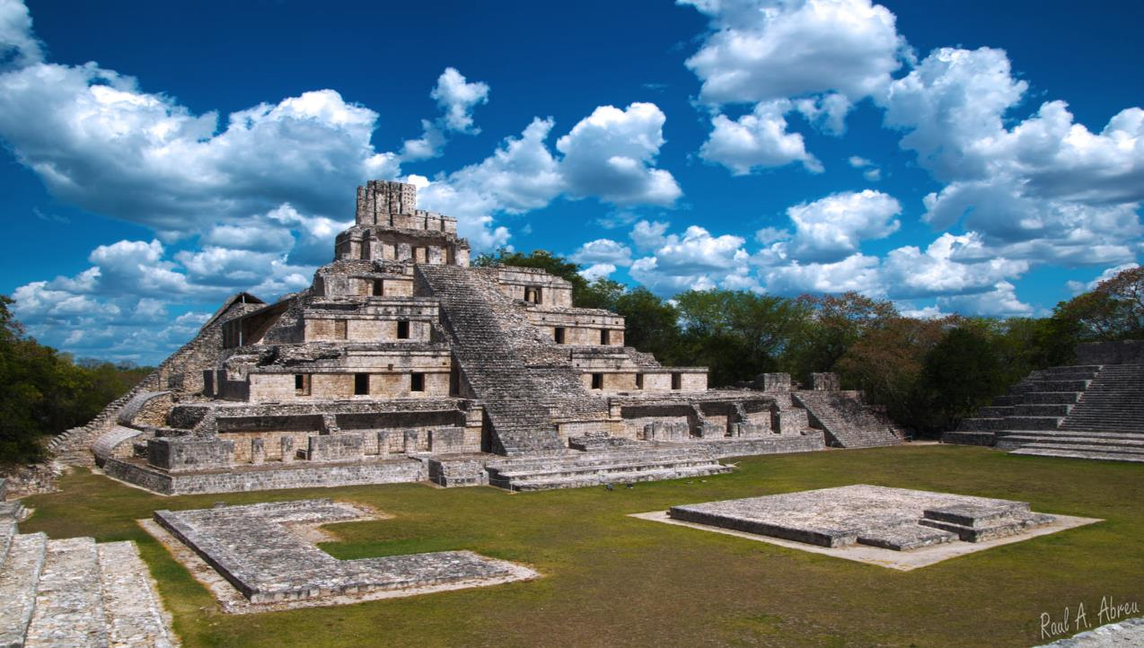

Edzná

Slide 26
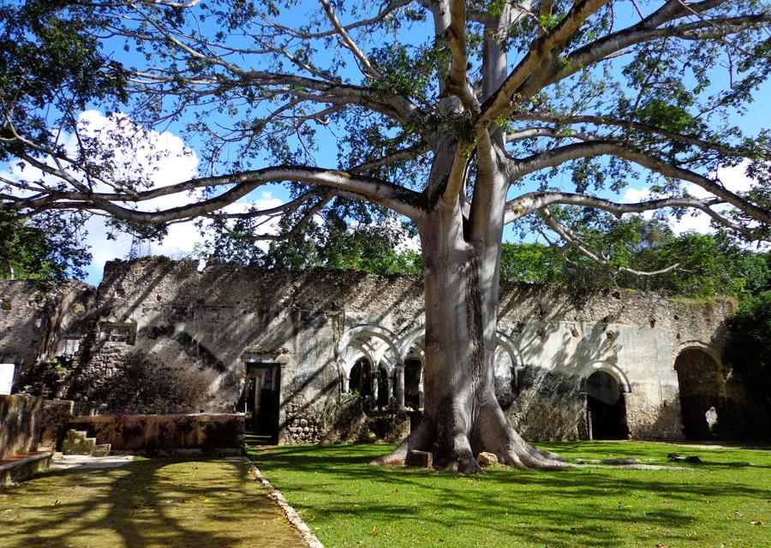
La Ceiba de la Hacienda Uayamón
Photo © 2016 por Abraham Luciano •

Slide 27
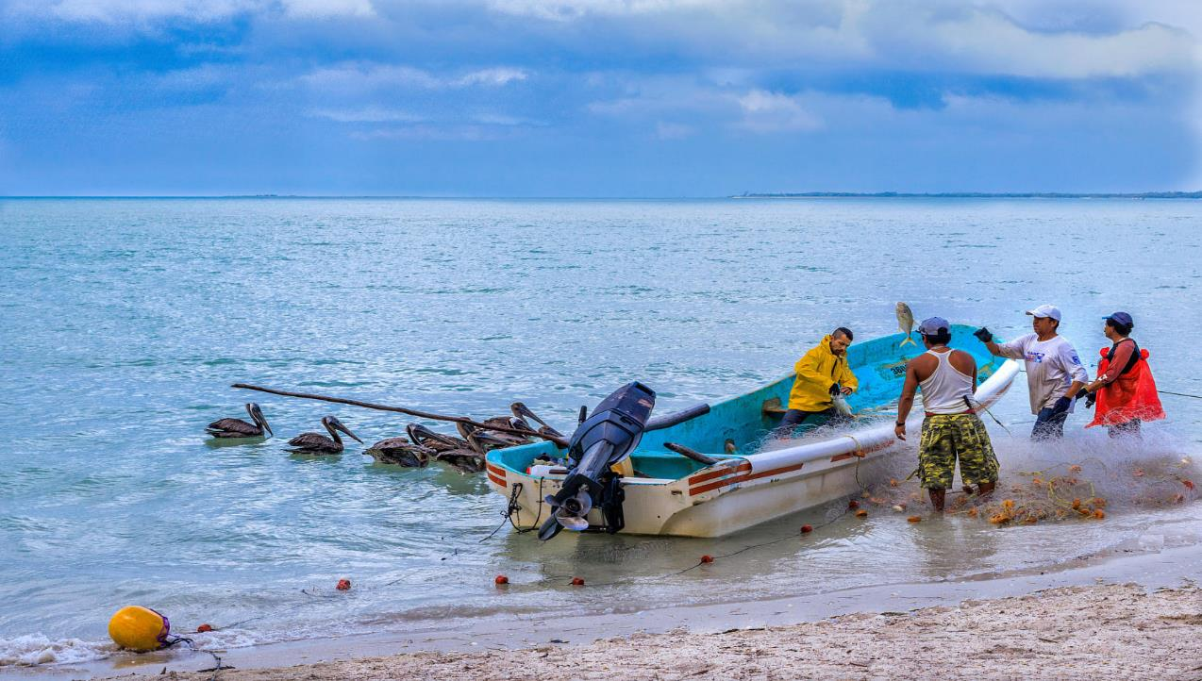

Pescadores de Isla Aguada
Photo © 2017 por Oscar Alfaro Macias •

Slide 28
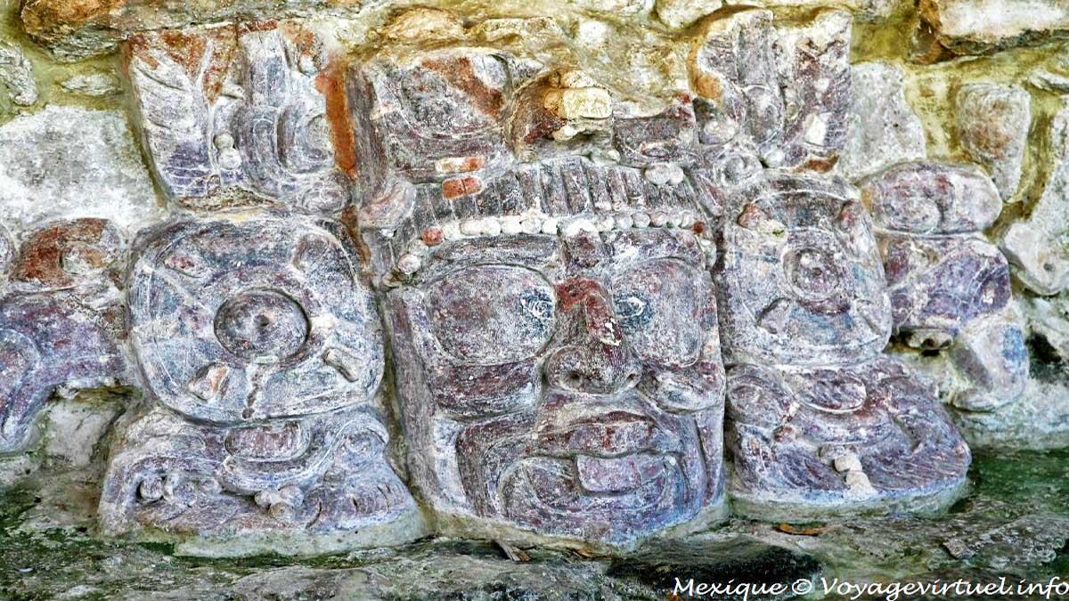

Templo de las Máscaras, el Dios del Sol Naciente, Edzná

Slide 29
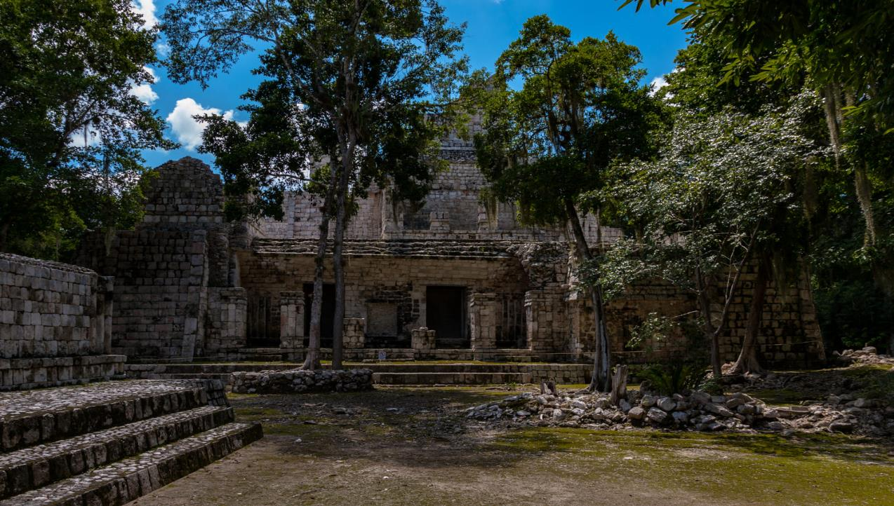

Xtampak - Xcalotakal
Photo © 2016 por Daniel •

Slide 30
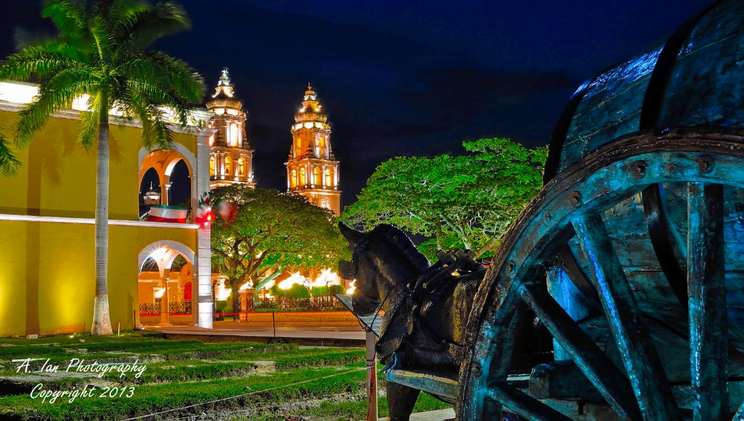
Vista nocturna de la Catedral de Campeche.

Slide 31
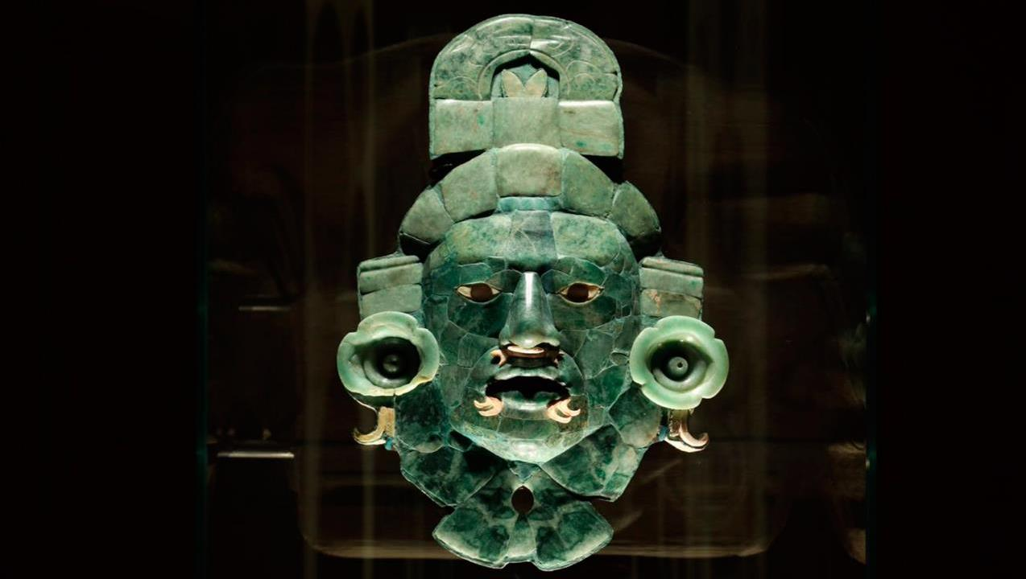
Máscara de Calakmul, en el Museo de Arquitectura Maya de Campeche

Slide 32
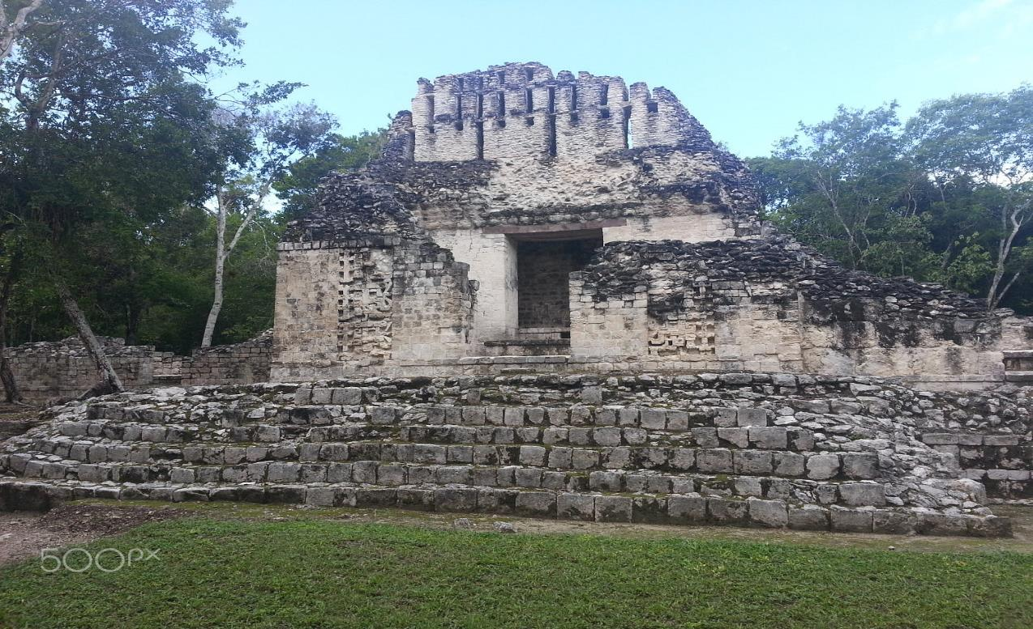
Templo de Becan – Arquitectura Maya
Photo © 2016 por shawnbstn •

Slide 33
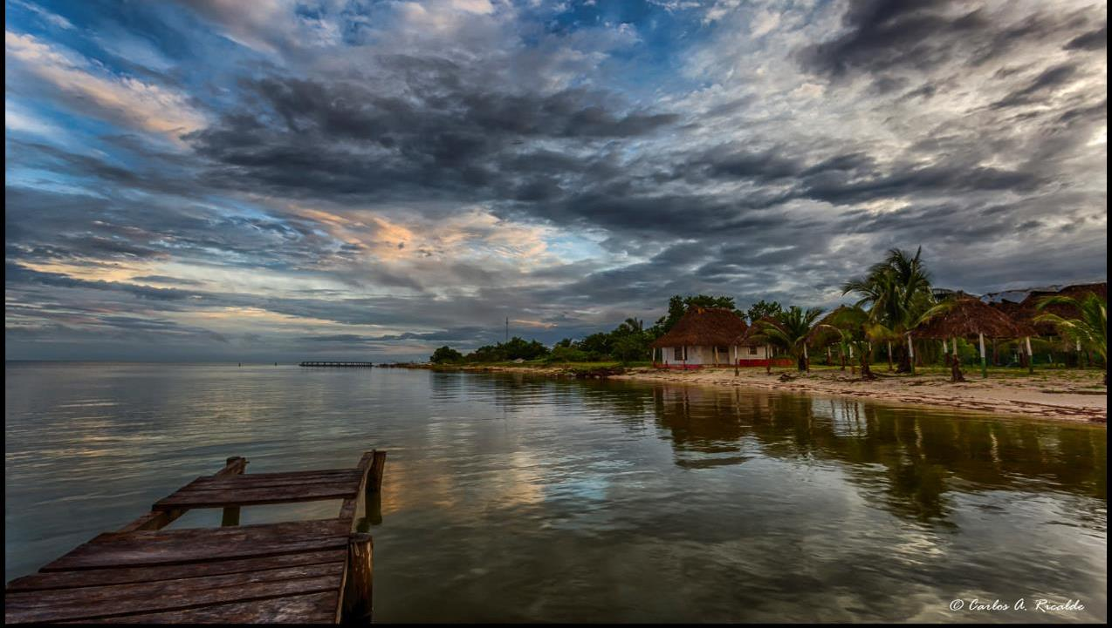
Isla Arena - Calkini

Slide 34
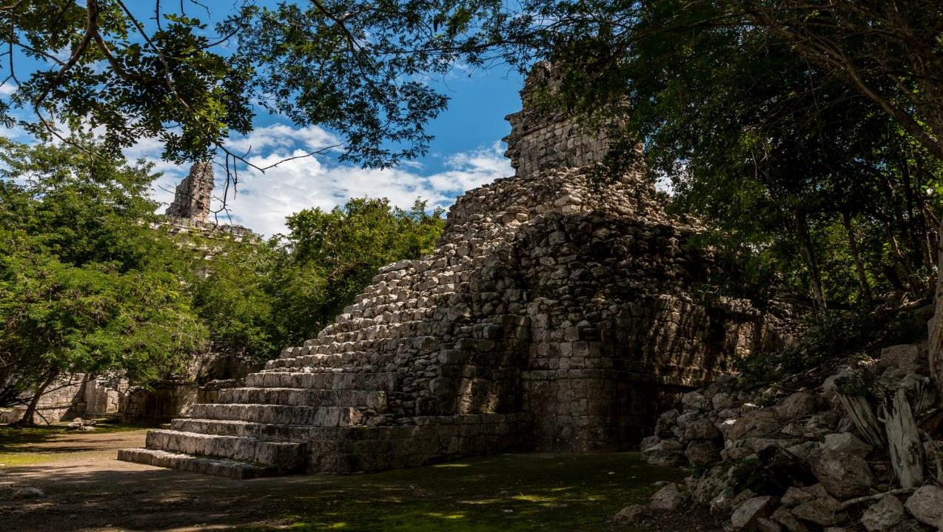

Hochob - Hopelchén
Photo © 2016 por Daniel •

Slide 35
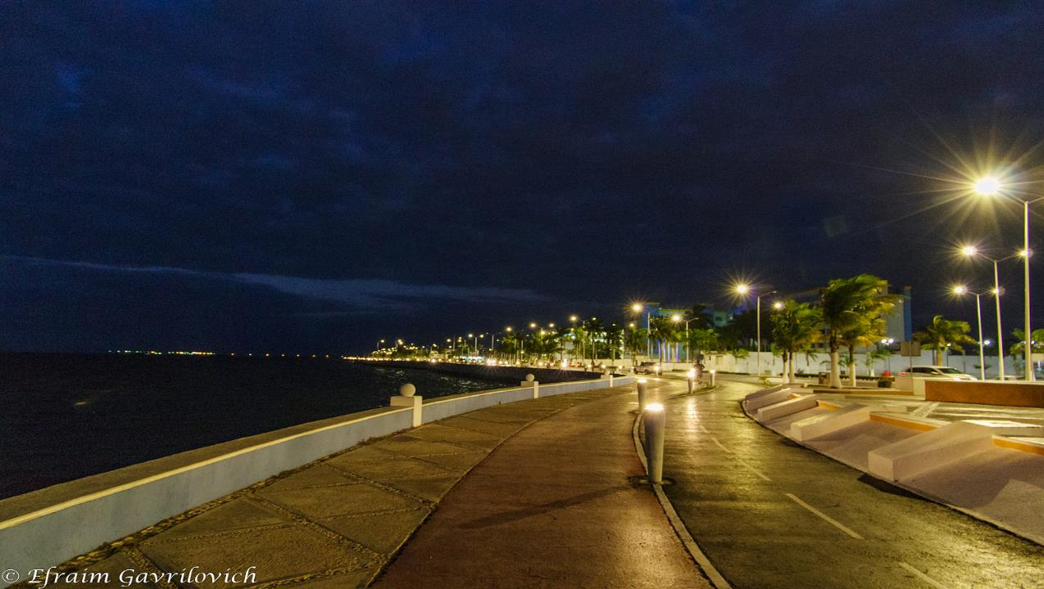
Paseo marítimo por la noche en Campeche

Slide 36
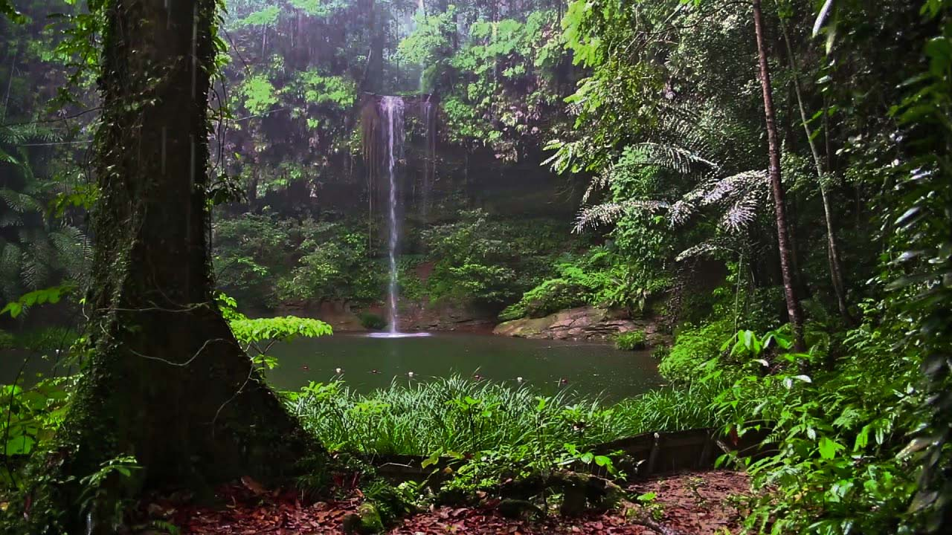
Kankí Tenabo, Campeche

Slide 37
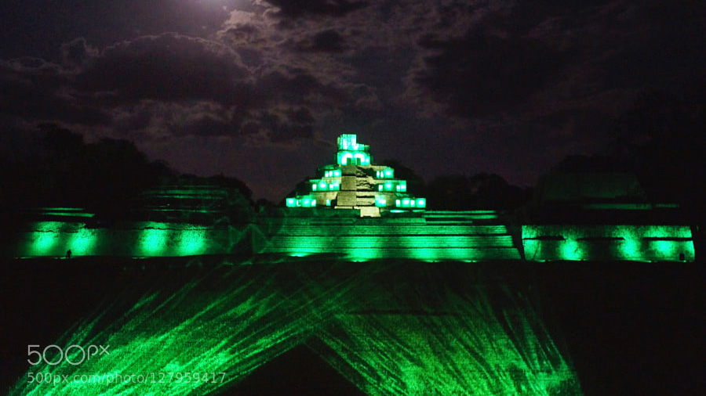
Espectáculo de luz y sonido en Edzná
Photo © 2015 por Haziel Paredes •

Slide 38
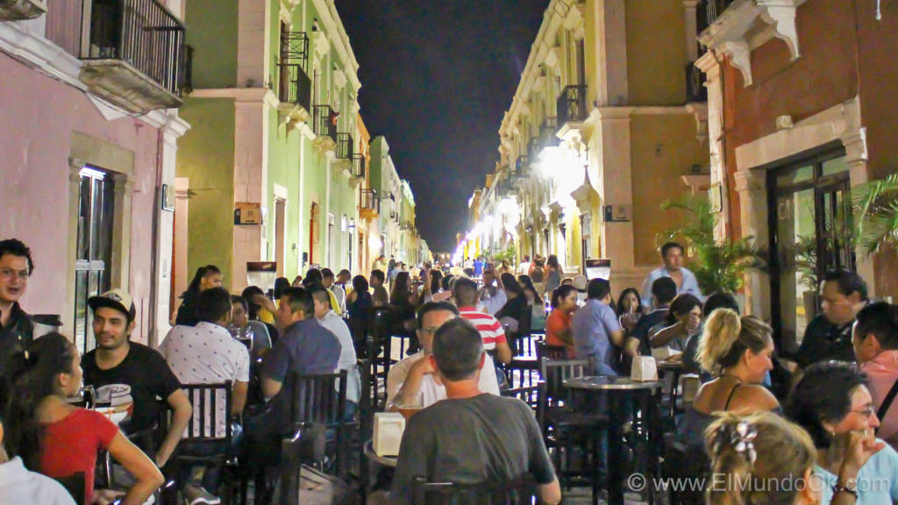
Centro histórico de Campeche

Slide 39
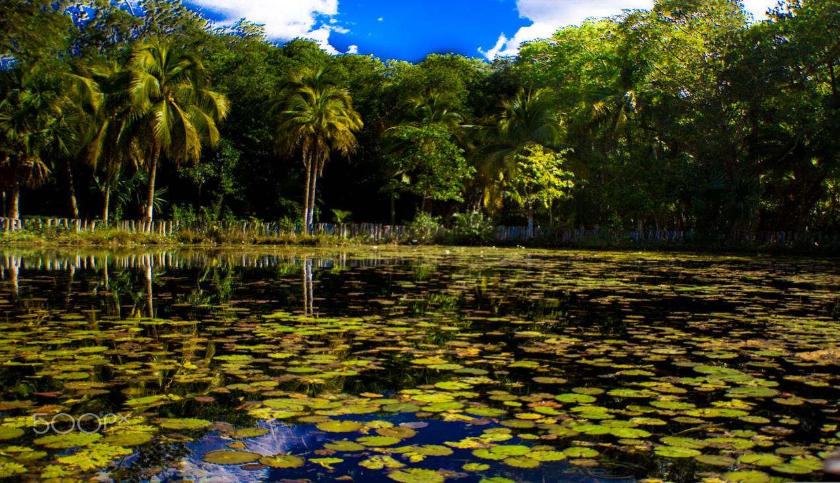
El Remate - Campeche
Photo © 2016 por Randy Estrada •

Slide 40
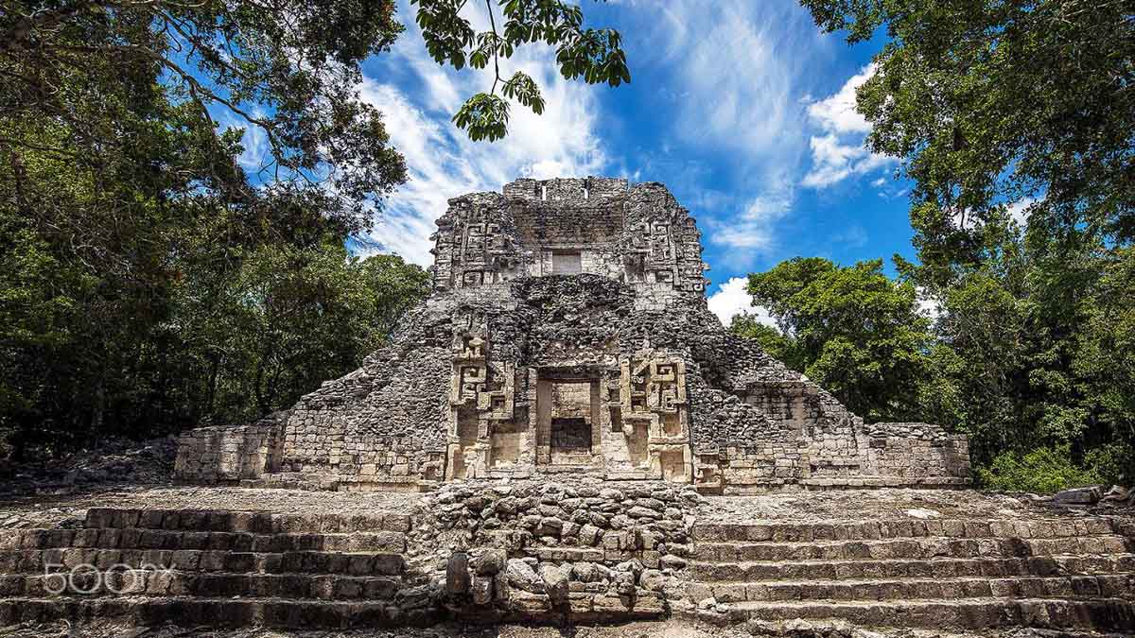
Templo de Chicanná
Photo 2018 por Eric Blanc •

Slide 41
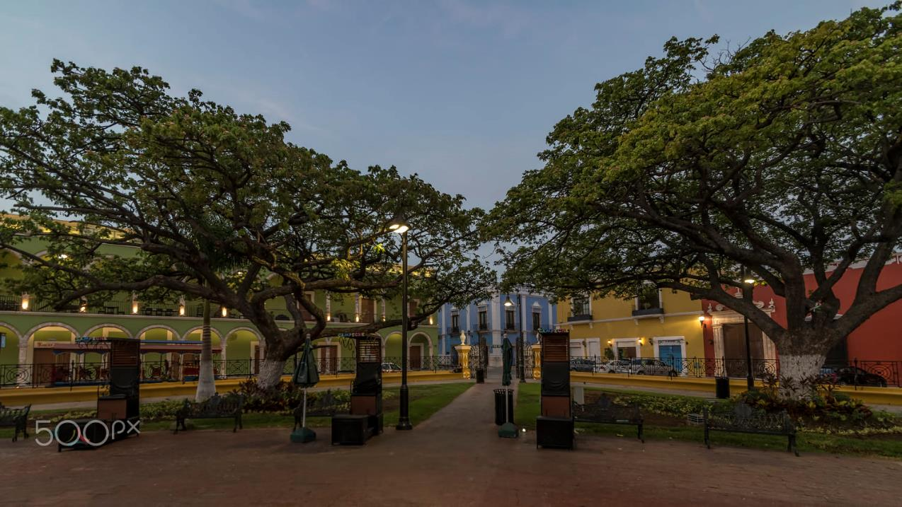
Colores de Campeche
Photo © 2017 por German Abogado •

Slide 42
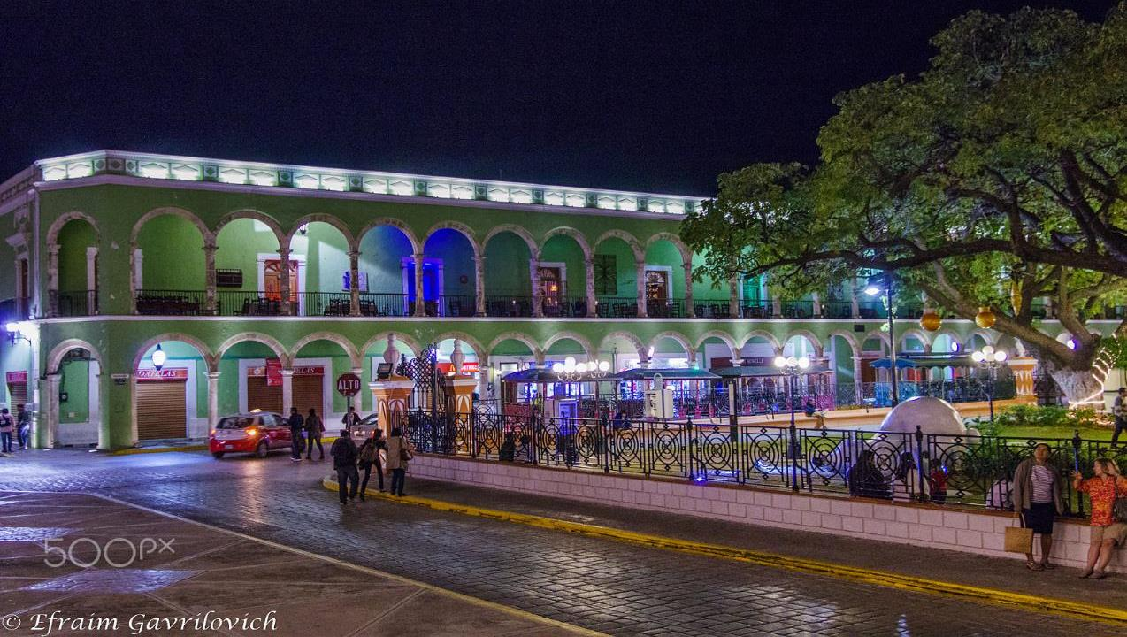
Esquina de la plaza del pueblo por la noche, Campeche

Slide 43
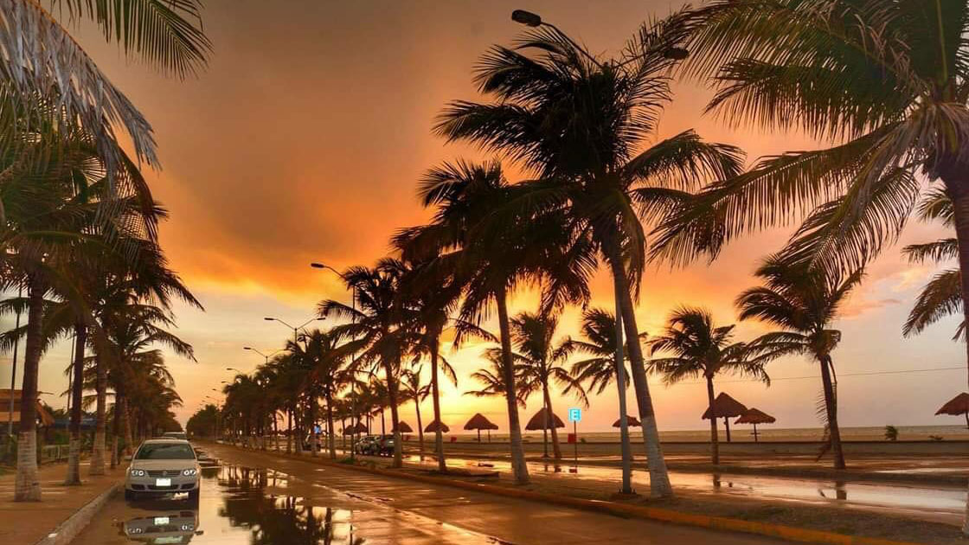
Malecón, Campeche

Slide 44
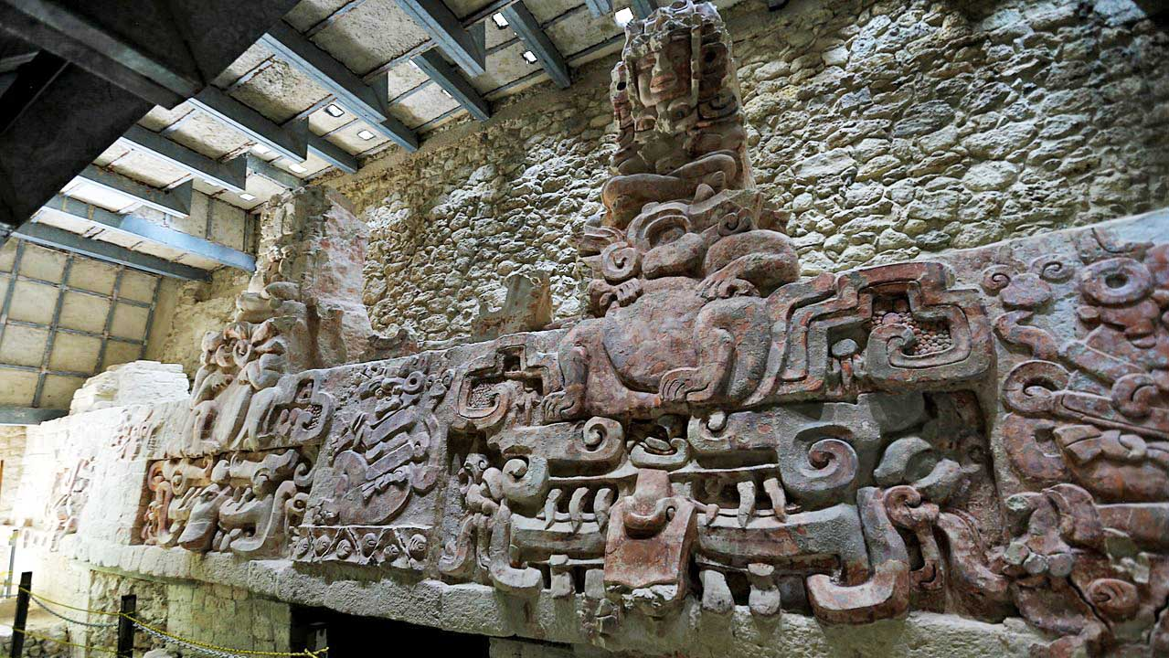
El friso maya en Balamkú – Campeche

Slide 45
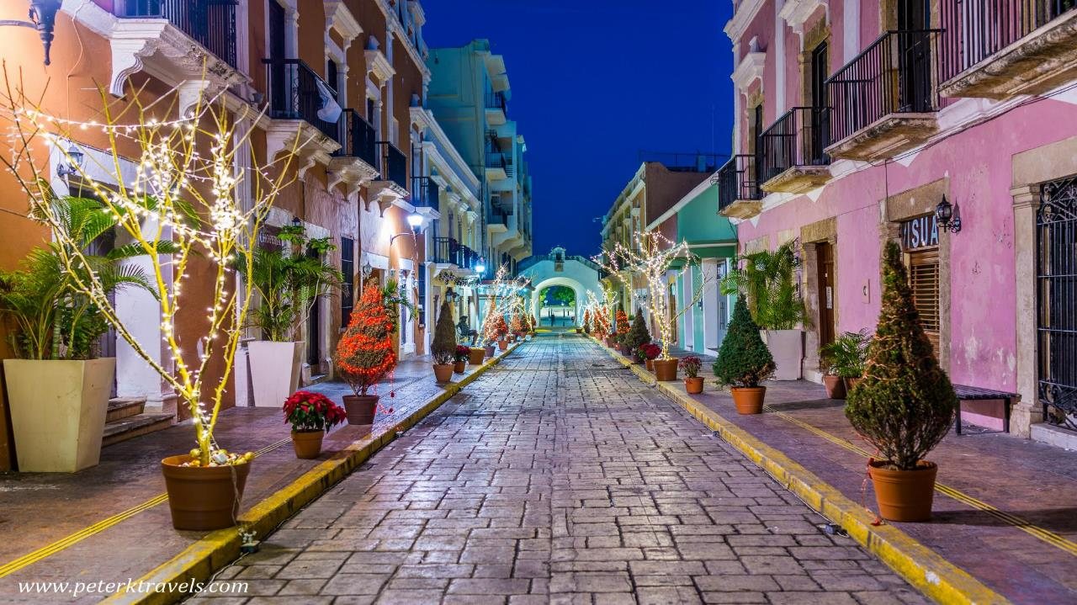
Calles de Campeche

Slide 46
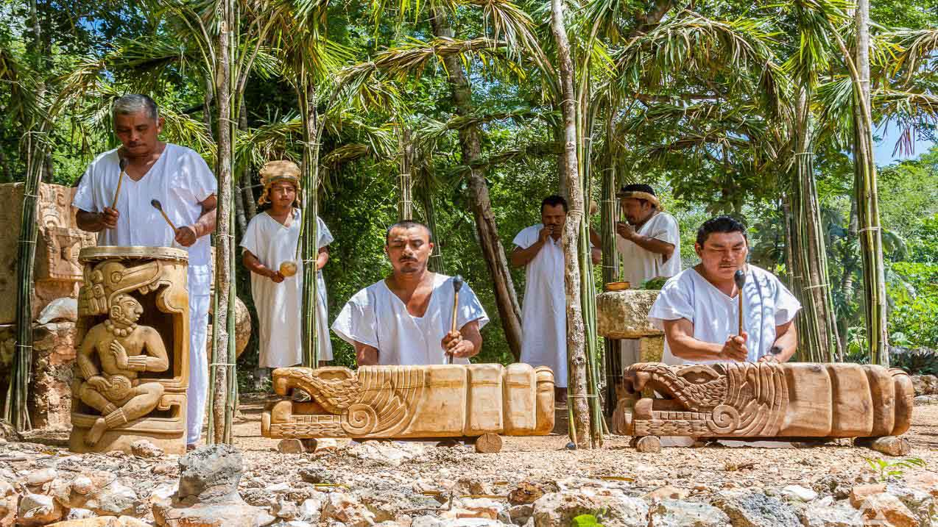
Músicos con instrumentos prehispánicos
Photo © 2017 por Noam Verdugo •

Slide 47
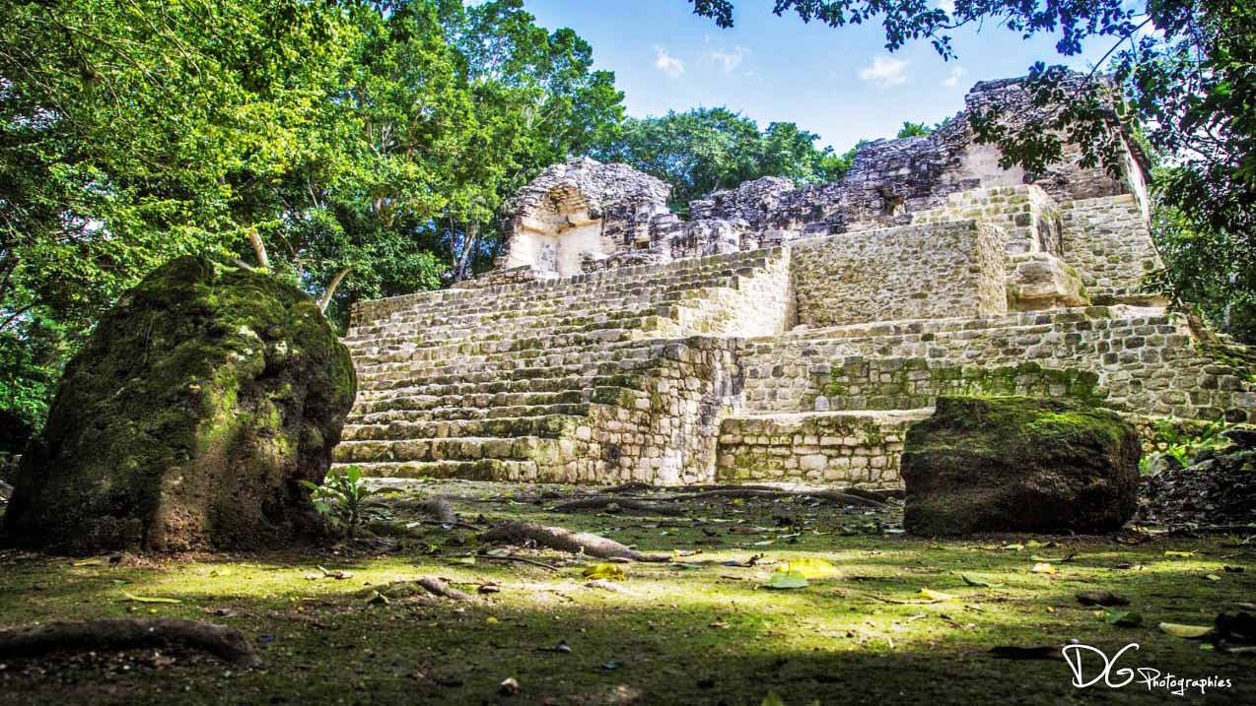
Antigua ciudad de Calakmul

Slide 48
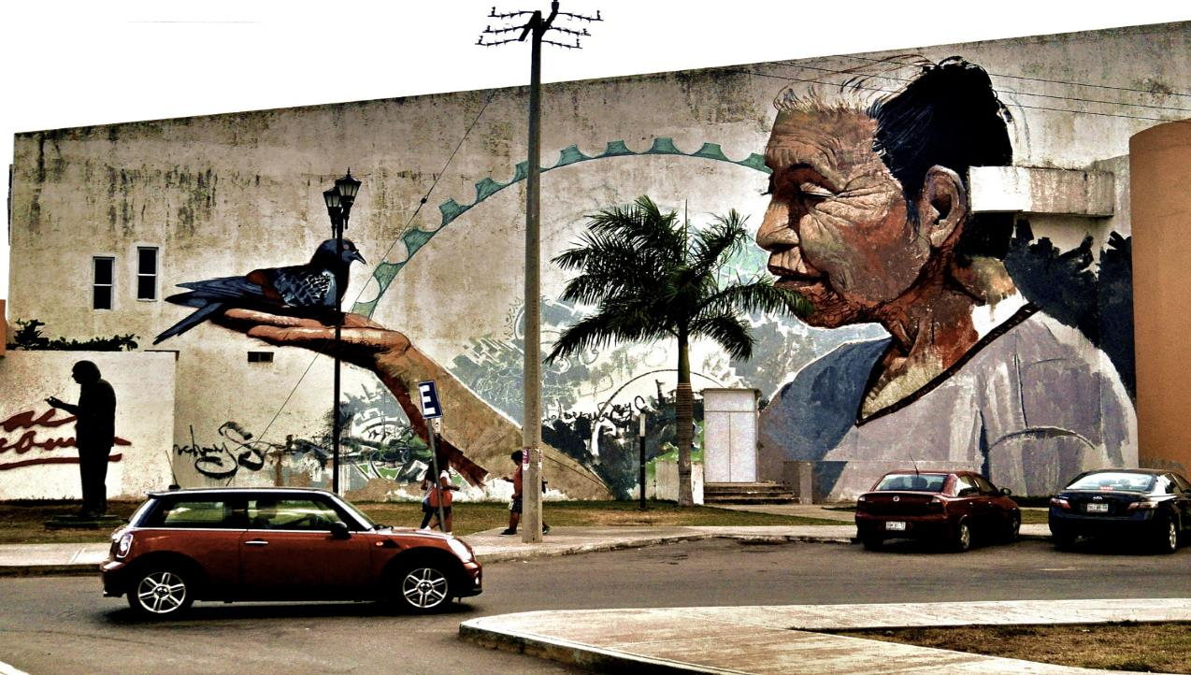
Arte callejero en las calles de Campeche
Photo © 2014 por Josué Aguilar •

Slide 49
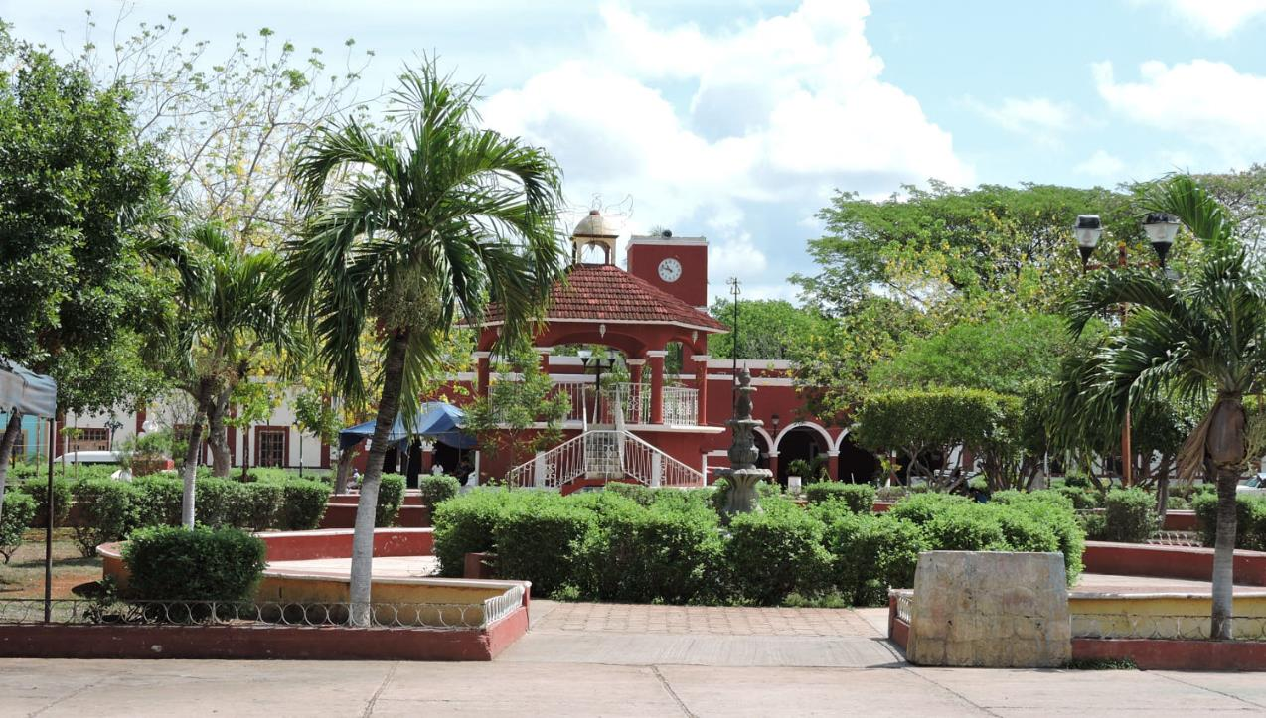
Plaza principal del Municipio de Dzitbalché
Photo © 2016 por Adir Ramírez •

Slide 50



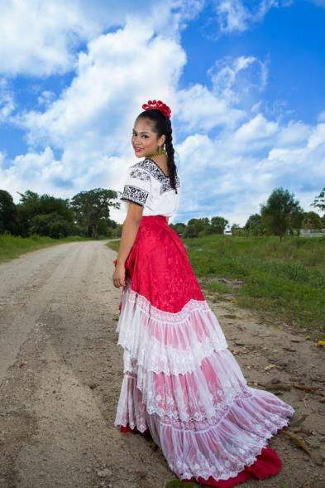



Feliz día
22 de marzo de 2020.
Son las 09:47 hrs.
Música : Romanza Campeche - Soy Campechano
Imágenes : de la Web
Edición y compilación : Eduardo Gutiérrez y Castro
lalo2gu@gmail.com
Cooperación técnica : Steve Rumpler
pista2011@gmail.com
E
G
Campeche
2016 por Jairo Hernaldo Flores de la O •
Lalo

